Slide 1
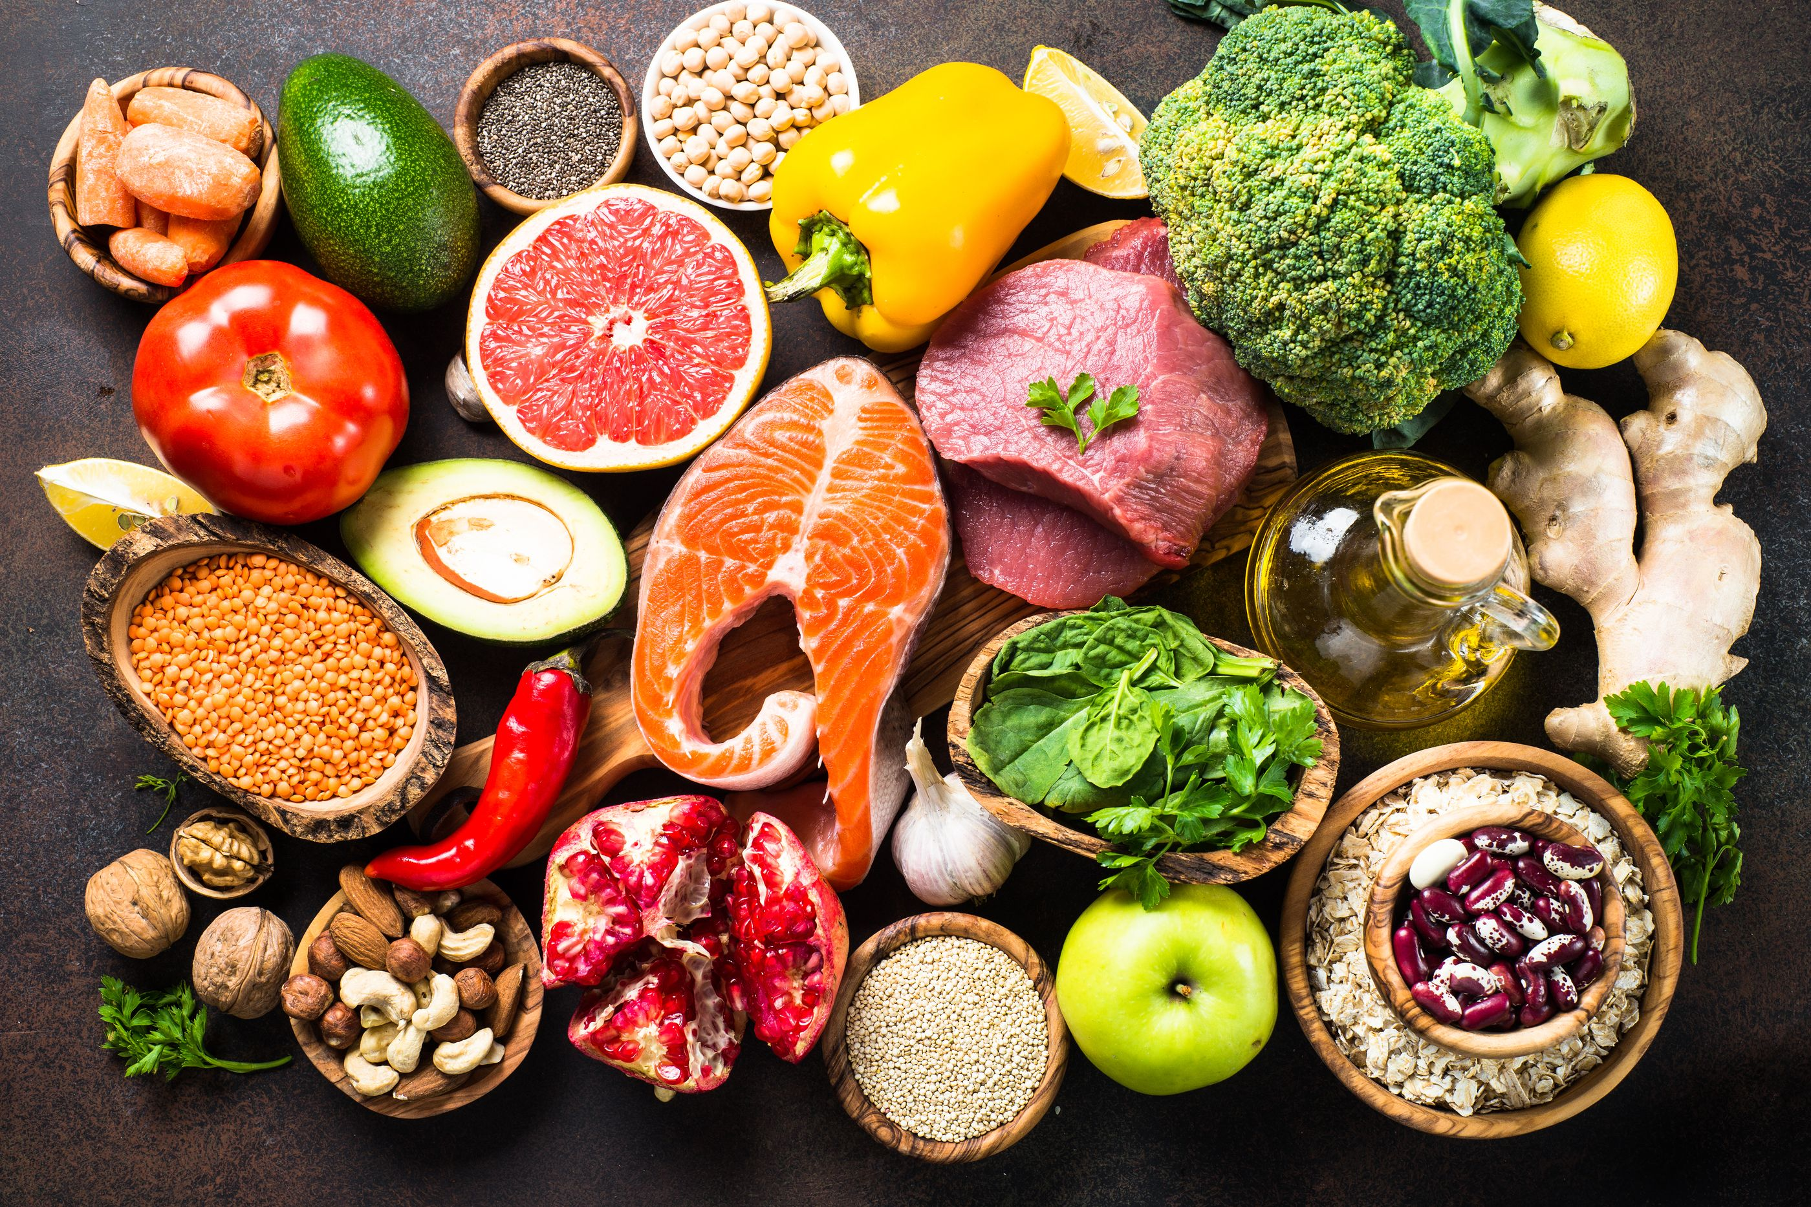

ALIMENTACIÓN

Slide 2
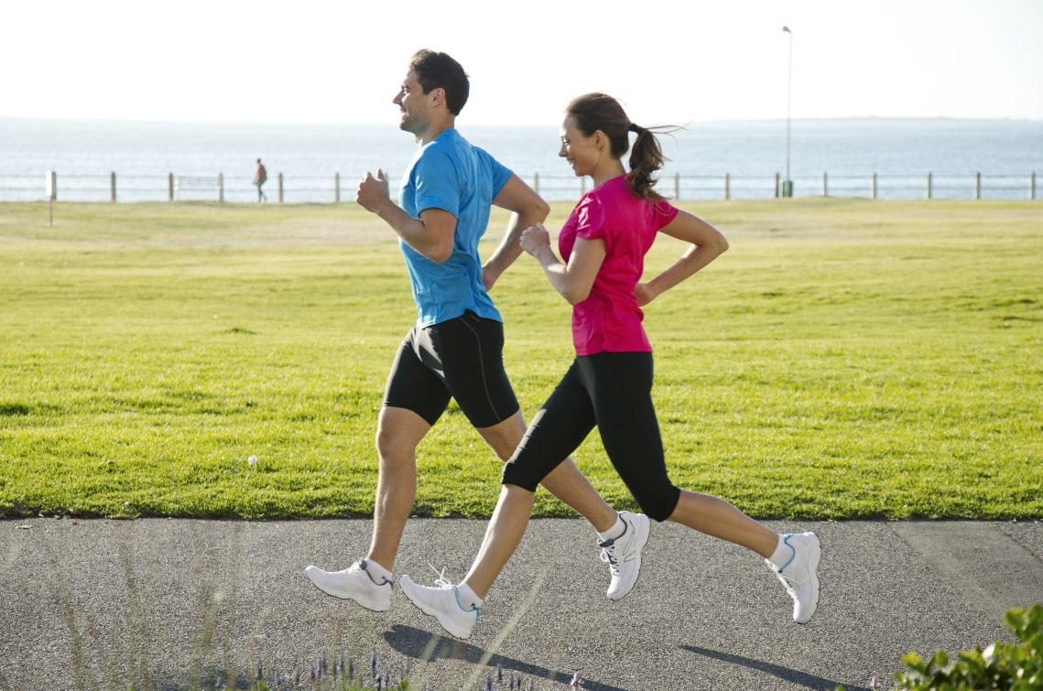


NUTRIENTES
Sustancias que obtenemos de los alimentos
ENERGÍA

Slide 3
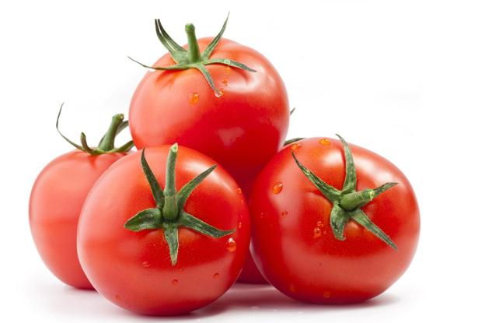
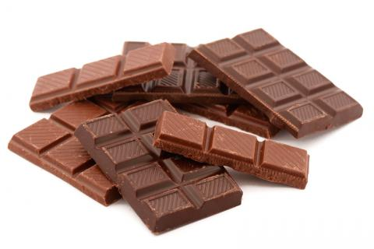
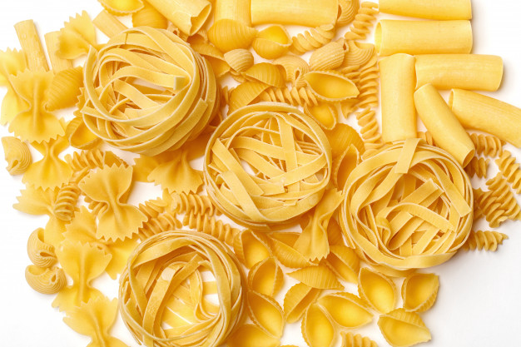
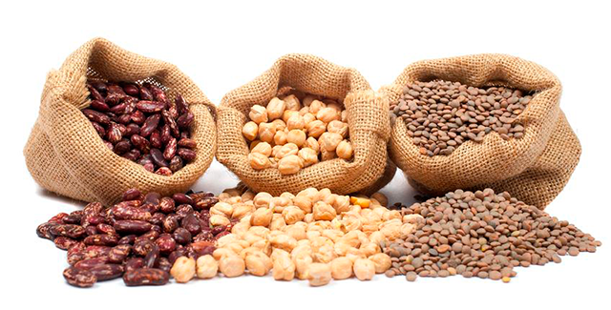
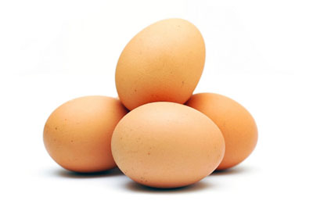
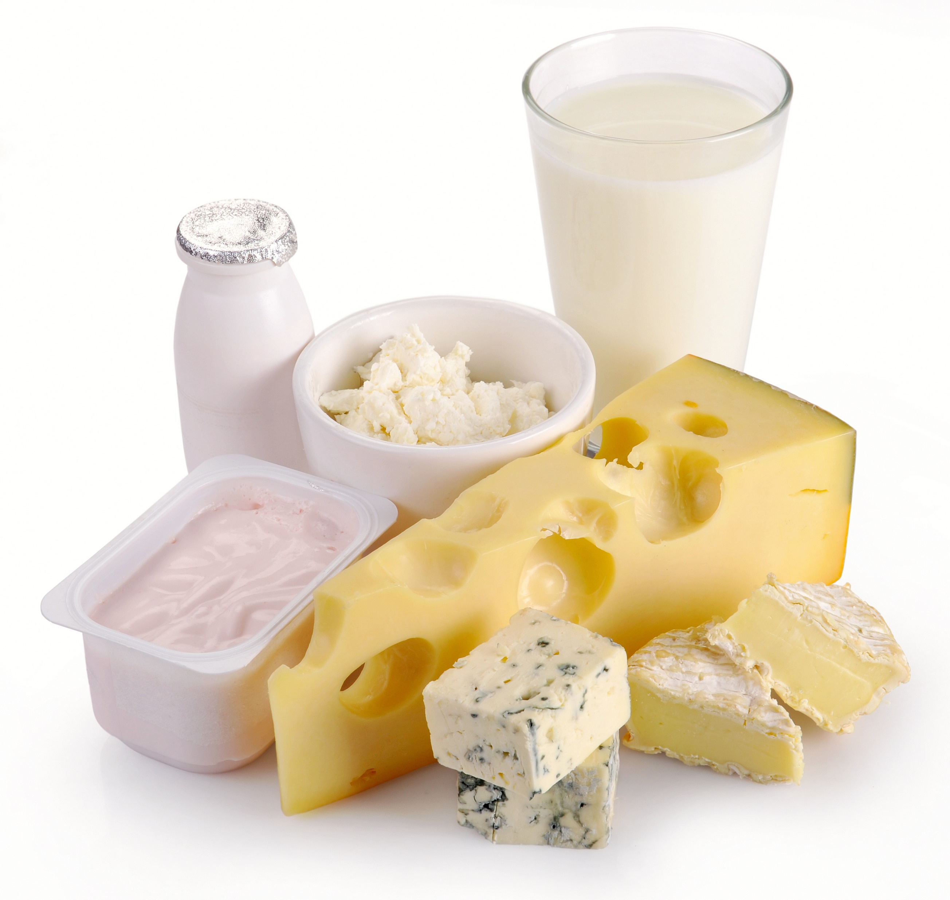
ALIMENTOS
Sustancias que ingerimos

Slide 4
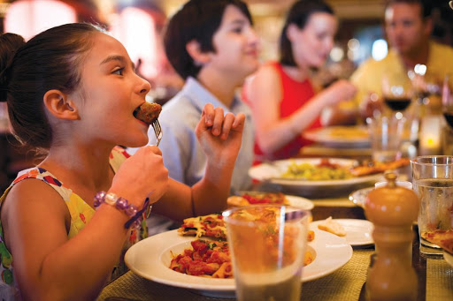
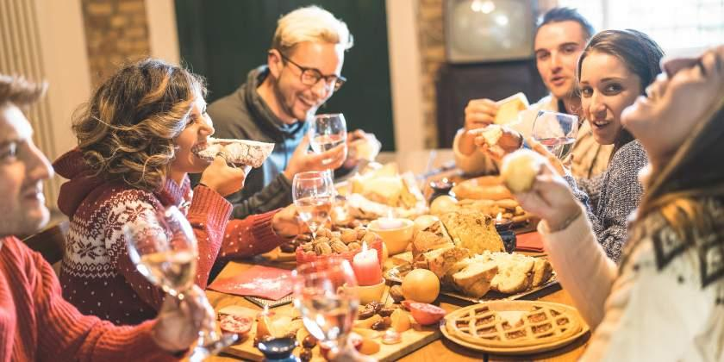
DIETA
Conjunto de alimentos que toma una persona

Slide 5
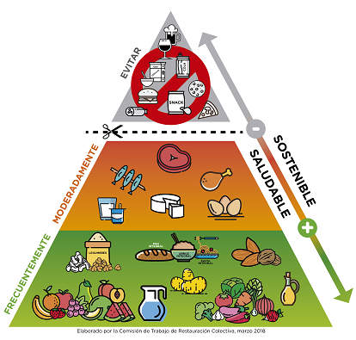
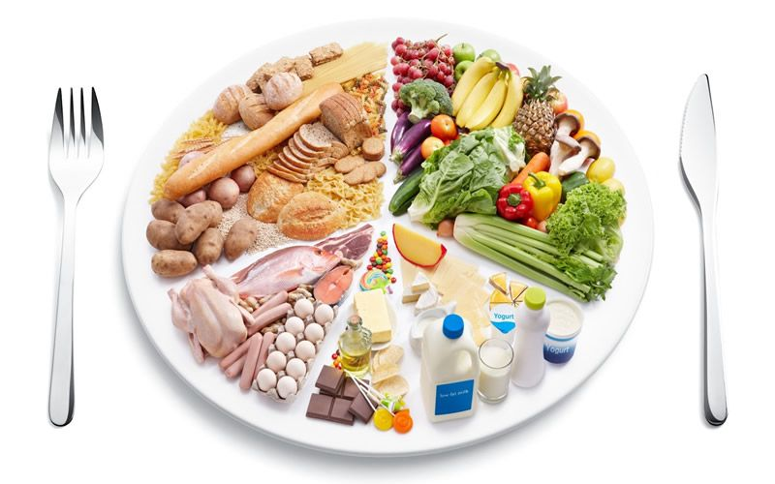
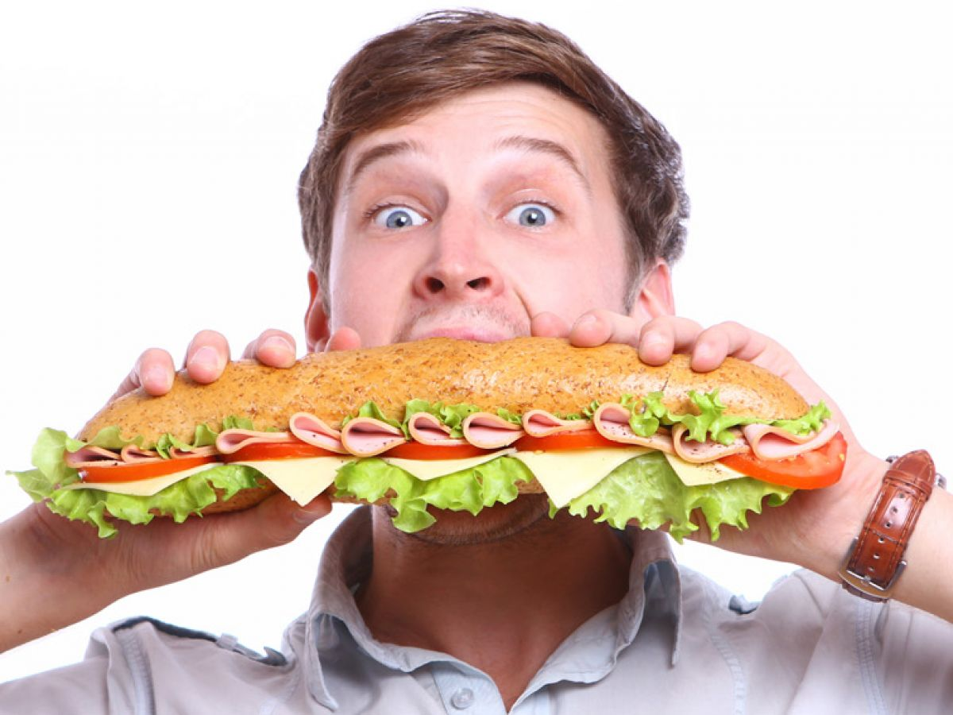
DIETA SALUDABLE
VARIADA
EQUILIBRADA
SUFICIENTE

Slide 6
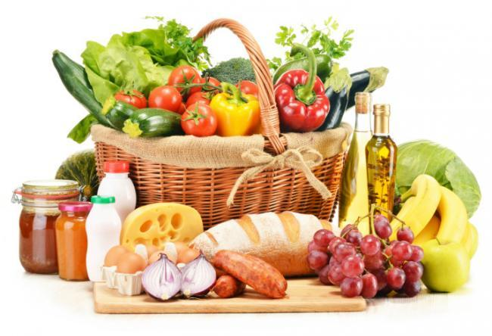
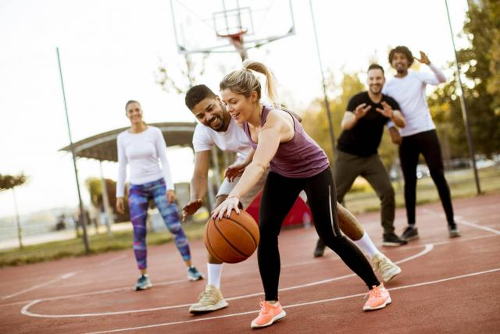
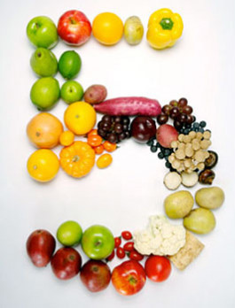
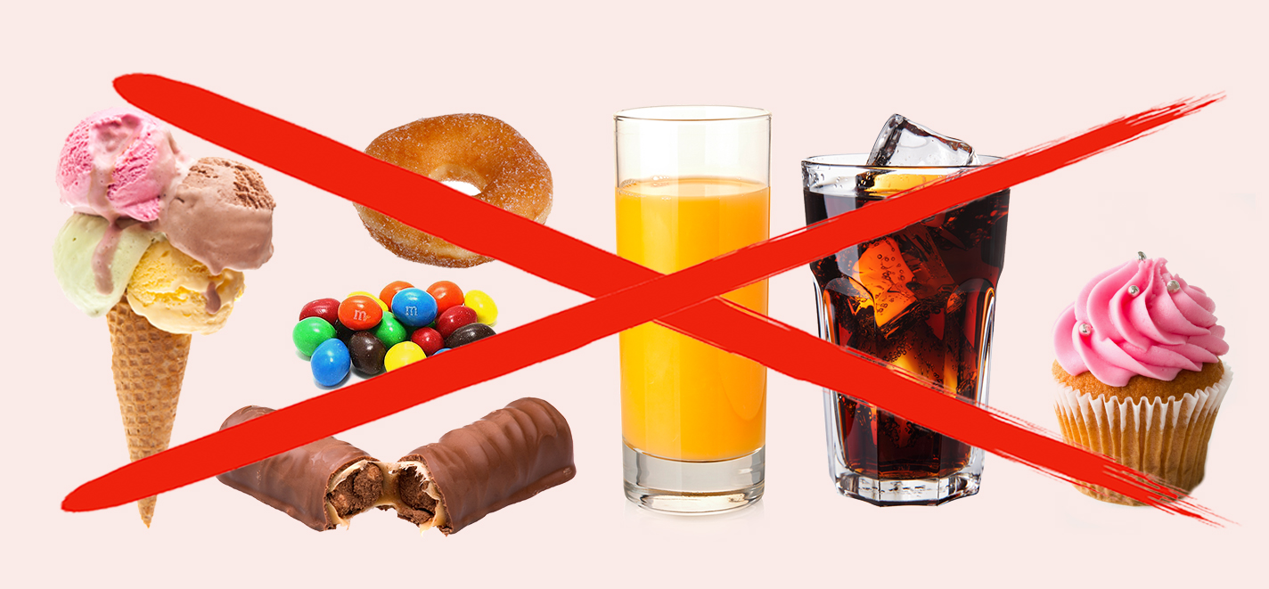
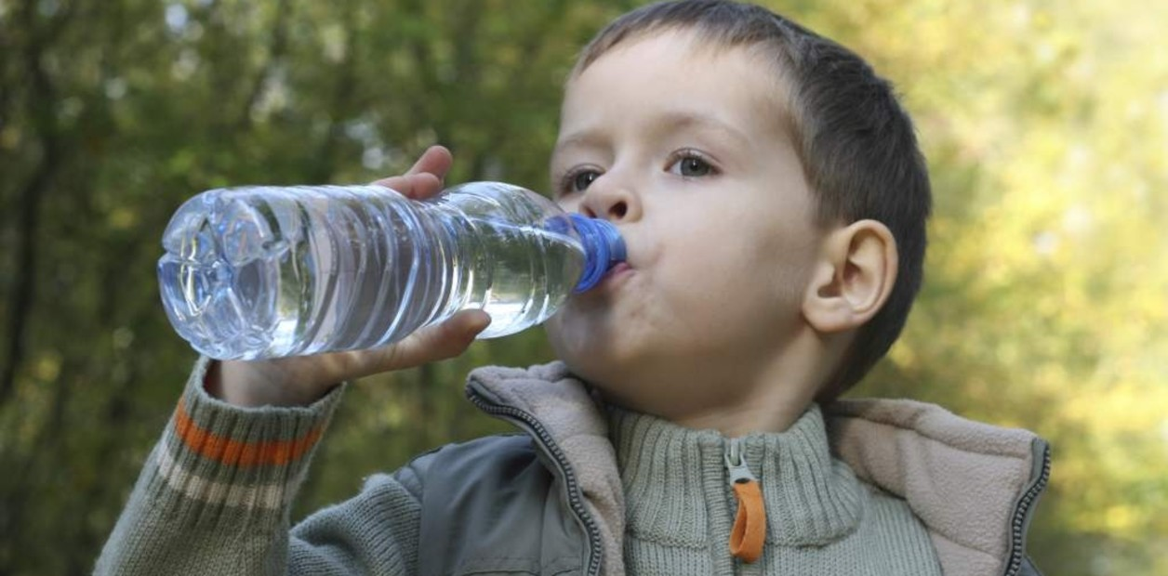

CONSEJOS PARA CONSEGUIR UNA DIETA SALUDABLE
Comer alimentos variados y en cantidades adecuadas
Hacer deporte cada día
Comer cinco veces al día
Evitar los refrescos y las chucherías
Beber al menos 1,5 L
Dormir mínimo 8 horas

